Slide 1

走，我们去植树
（苏教版）四年级语文下册第一单元

Slide 2

植树节是几月几号？
我们为什么要植树？

Slide 3

我会认读：
渠 厂 栽
版 乖

Slide 4

读读写写
xù
qú
bǎn
和煦
沟渠
版图
zāi
fú
guāi
栽树
音符
乖乖
欢声笑语
翩翩起舞

Slide 5
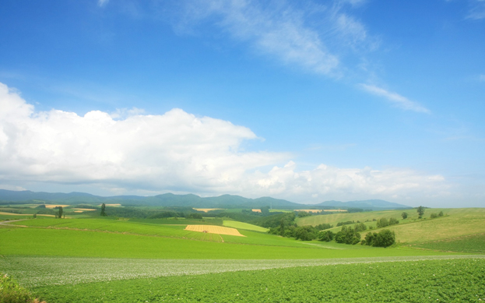
这首诗歌以生动的语言描述了少先队员积极参加植树活动的情景，告诉我们植树造林的重要性，表达了少先队员植树造林、改造自然的决心。

Slide 6

植树节趣话
“植树节”是一些国家为激发人们爱林、造林的感情，促进国土绿化，保护人类赖以生存的生态环境，通过立法确定的节日。
近代最早设立植树节的是美国的内布拉斯加州。
辛亥革命以后，孙中山提出了在中国北部和中部大规模进行植树造林的计划。1915年，在孙中山的倡议下，当时的北洋政府正式公布了以每年清明节为植树节的规定，自此我国有了植树节。后因清明节对我国南方来说，植树季节太迟，同时也为了纪念孙中山先生，国民政府又决定将孙中山的逝世日——3月12日定为植树节。
据联合国统计，现在世界上已有50多个国家设立了植树节。由于各国国情和地理位置不同，植树节在各国的称呼和时间也不相同，如日本称为“树木节”和“绿化周”；法国称为“全国树木日”；加拿大称为“森林周”。
我国幅员辽阔，气候条件差异较大，各地适合植树的时间也不尽一致，所以，许多省市还规定了自己的植树日。

Slide 7

再见！

